Slide 1


Slide 2
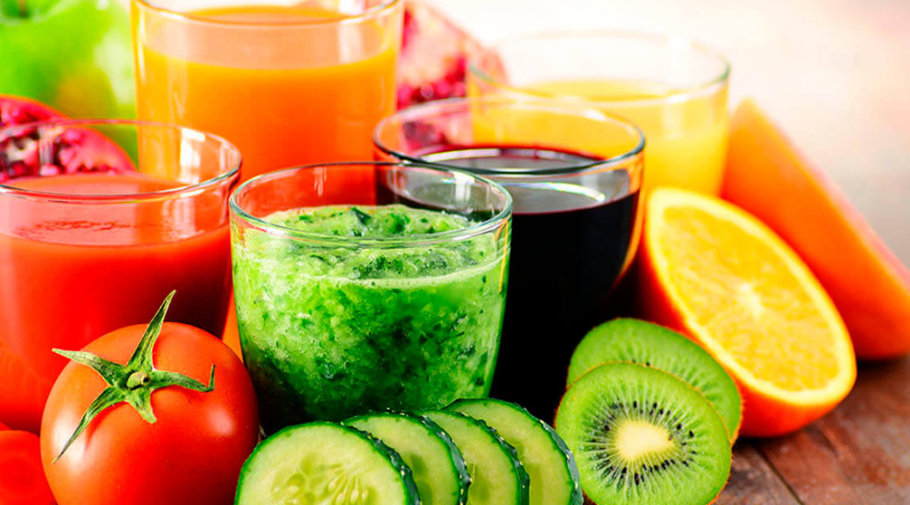
BEBIDAS REFRESCANTES Y ZUMOS
GONZALO RODRIGUEZ ABUIN

Slide 3
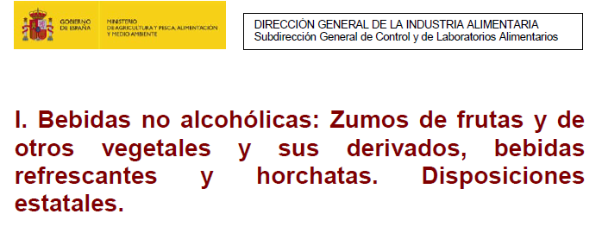

Slide 4
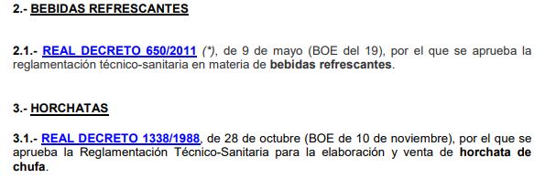
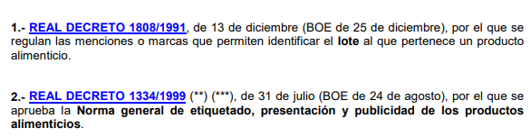

Slide 5
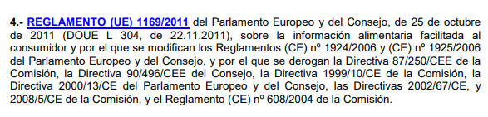


Slide 6
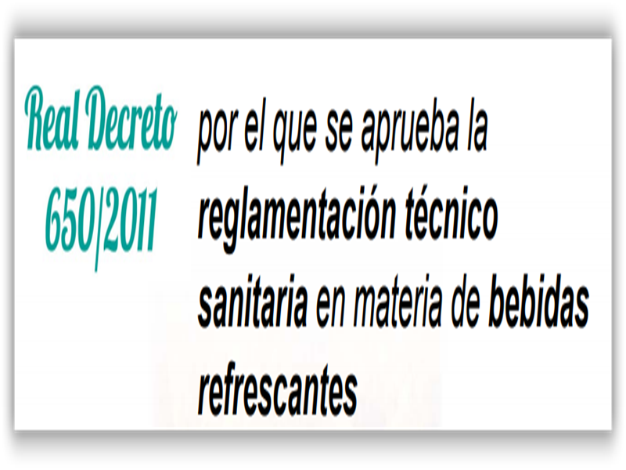
Son bebidas refrescantes, “las bebidas analcohólicas, carbonatadas o no, preparadas con agua de consumo humano, augas preparadas, agua mineral natural o de manantial, que contengan uno o más de los siguientes ingredientes: anhídrido carbónico, azúcares, zumos, purés, disgregados de frutas y/o vegetales, extractos vegetales, vitaminas y minerales, aromas, aditivos autorizados u otros ingredientes alimenticios”
Los productos terminados no pueden contener alcohol más de 0,5% en volumen.

Slide 7
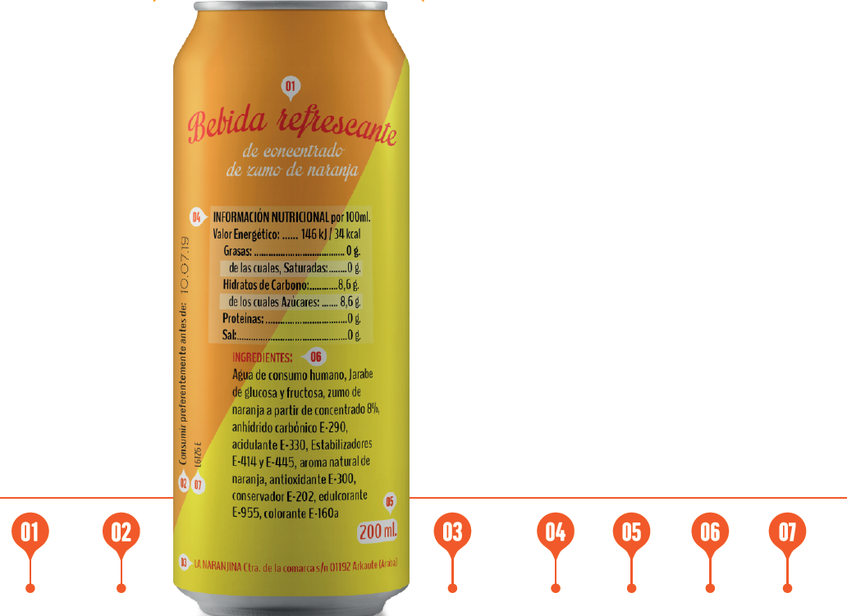

Slide 8
MATERIAS PRIMAS
1.Agua de consumo humano, agua preparada, agua mineral natural o de manantial, tal y como se definen en el Real Decreto 140/2003
2. Anhídrido carbónico, que deberá cumplir con los criterios de pureza establecidos en el Real Decreto 1466/2009,.
3. Azúcares, los definidos en la normativa en vigor sobre determinados azúcares destinados a la alimentación humana y aquellos obtenidos de la fruta.
4. Zumos, purés, disgregados de frutas o de vegetales o sus mezclas.
5. Jarabe compuesto o preparado básico.
6. Extractos de frutas, de vegetales o de ambos.
7. Cafeína y quinina.
8. Aditivos y aromas autorizados de conformidad con las normas siguientes

Slide 9
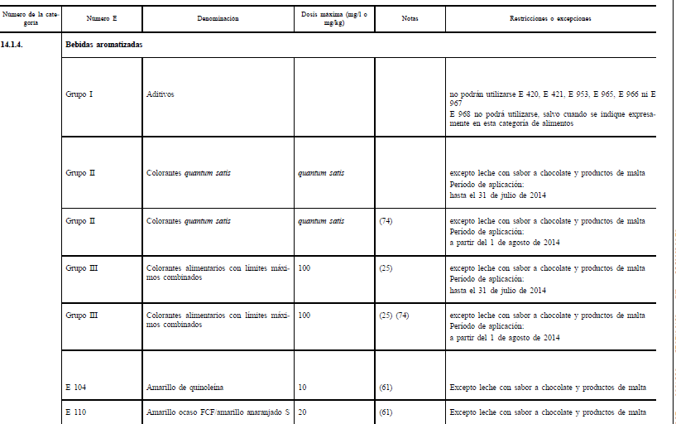
Aditivos y aromas
REGLAMENTO (CE) 1333/2008

Slide 10
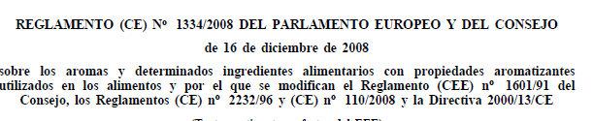
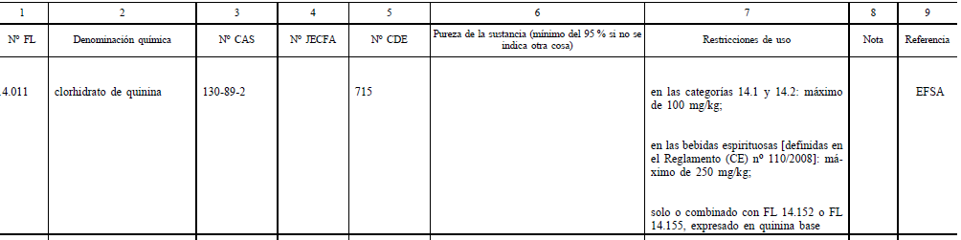

Slide 11
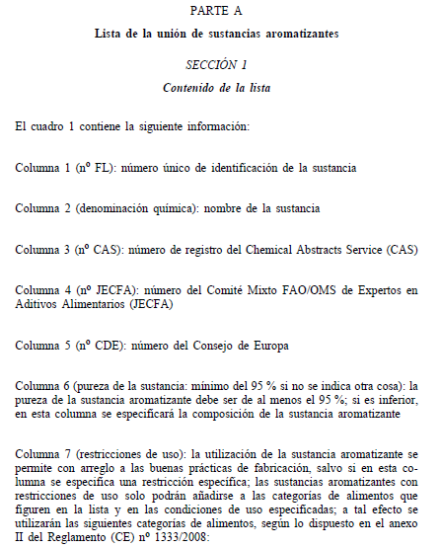
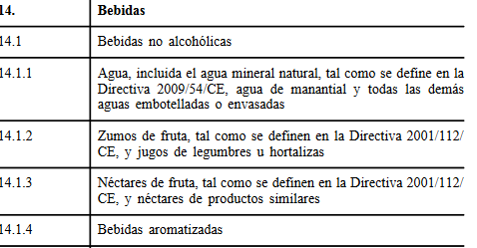

Slide 12
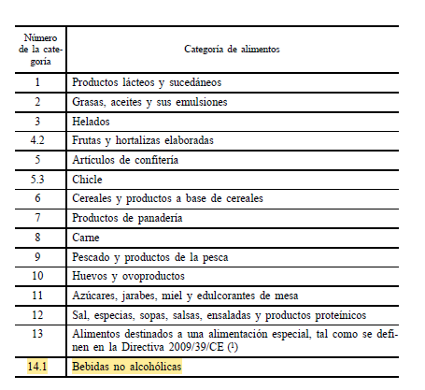
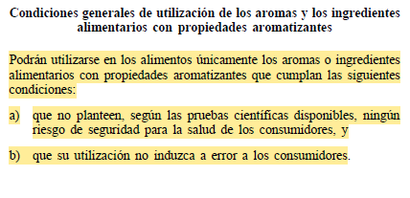


Slide 13
9. Vitaminas y minerales.
10. Otros ingredientes utilizados en alimentación humana o autorizados de conformidad con el REGLAMENTO (UE) 2015/2283 del Parlamento Europeo y del Consejo, sobre nuevos alimentos y nuevos ingredientes alimentarios.
Los ingredientes mencionados en los apartados anteriores sólo podrán utilizarse en la elaboración de bebidas refrescantes si conllevan la elaboración de productos seguros y no supongan riesgos para la salud de los consumidores
Los coadyuvantes tecnológicos que se enumeran a continuación, así como los autorizados en otros Estados miembros de la Unión Europea.
a) Gases inertes para espacios de cabeza Anhídrido carbónico.Nitrógeno.
b) Agentes filtrantes para los jarabes o preparados básicos:
Bentonitas. Caolín. Carbón. Celulosa. Sílice amorfa. Silicoaluminato sódico. Tierra de infusorios.Zeolitas.
c) Facilitadores de proceso.
Dimetilpolixilosano.

Slide 14
DENOMINACIONES

Slide 15
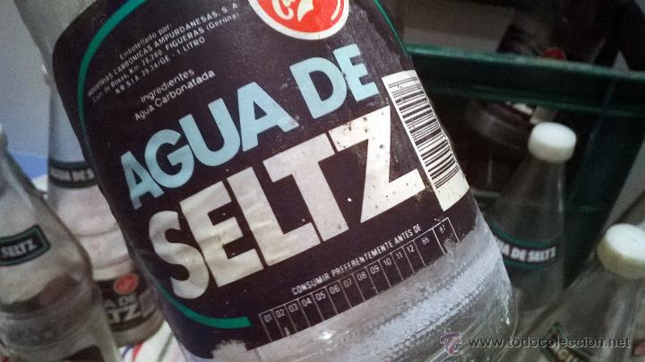
AGUA DE SELTZ : bebida constituida por agua y un mínimo de seis gramos por litro de anhídrido carbónico

Slide 16
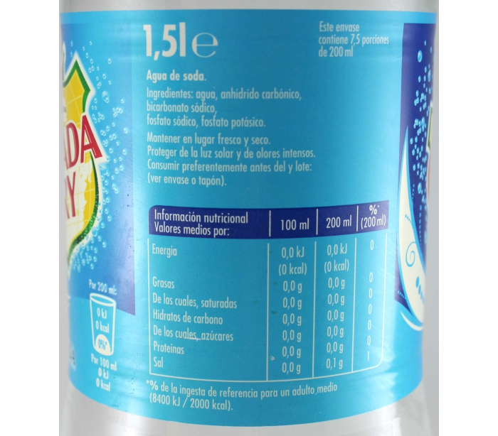
AGUA DE SODA: bebida constituida por agua y un mínimo de seis gramos por litro de anhídrido carbónico, que se caracteriza por contener bicarbonato sódico.

Slide 17
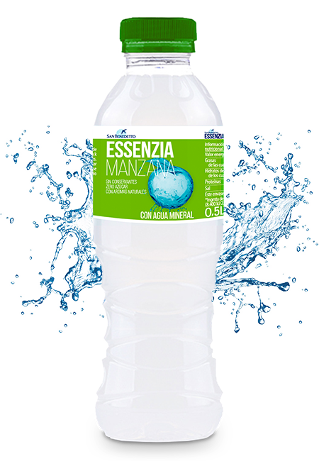
AGUA AROMATIZADA: agua, con o sin anhídrido carbónico, que contiene aromas

Slide 18
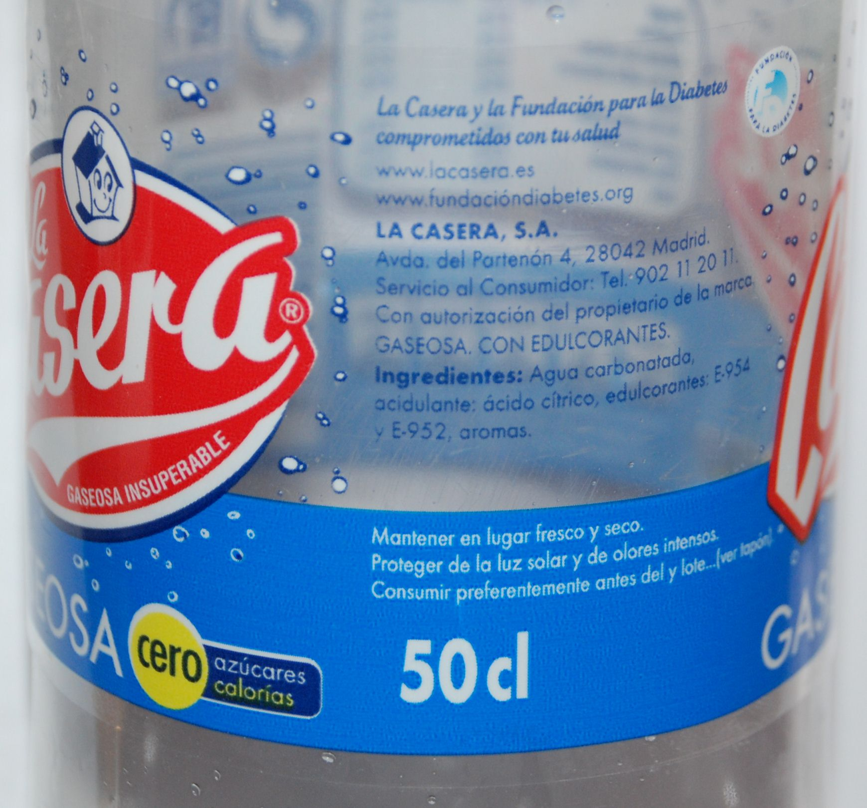
GASEOSA: la bebida incolora preparada con agua, anhídrido carbónico, aromas, azúcares y/o edulcorantes y aditivos autorizados.

Slide 19
OTRAS BEBIDAS REFRESCANTES:
La denominación genérica de bebida refrescante se podrá concretar con una denominación que se corresponda con su composición o características.
las bebidas refrescantes de zumos de frutas, que se caracterizan por contener zumos, purés, disgregados de frutas o sus mezclas .
las bebidas refrescantes de extractos, que se caracterizan por contener extractos de frutas, de otros vegetales o de ambos .
las bebidas refrescantes mixtas, que están constituidas por bebidas refrescantes y otros alimentos
las bebidas refrescantes para diluir y los productos sólidos para la preparación de bebidas refrescantes, que una vez reconstituidas cumplen con la legislación.
las bebidas refrescantes aromatizadas, que se caracterizan por contener agentes aromáticos con adición de otros ingredientes alimenticios.

Slide 20
El etiquetado deberá cumplir con lo dispuesto en el Reglamento (UE) 1169/2011 sobre la información alimentaria facilitada al consumidor, y el Real Decreto 906/2003 relativo al etiquetado de los productos que contienen quinina o cafeína. En las bebidas refrescantes de zumo de frutas deberá señalarse además el porcentaje de zumo que contienen.

Slide 21
En el caso de bebidas refrescantes no pre-envasadas se aplicarán las siguientes disposiciones:
Venta de bebidas refrescantes preparadas en el local donde se expenden para su consumo inmediato.
un rótulo, en un lugar destacado y a la vista del consumidor, con:
a. Denominación del producto
b. Lista de ingredientes
c. Nombre/razón social/denominación del fabricante, envasador o vendedor de la UE y en todos los casos su domicilio.

Slide 22
Venta de bebidas refrescantes mediante máquinas dosificadoras. Los expendedores deberán colocar junto a estas máquinas, ya sean atendidas por un empleado o manejadas por el propio consumidor, en lugar destacado y claramente visible, un rótulo en el que se detallen los siguientes datos.
a. Denominación del producto
b. Lista de ingredientes
c. Nombre / razón social /denominación del fabricante, envasador o vendedor de la UE y en todos los casos su domicilio.

Slide 23
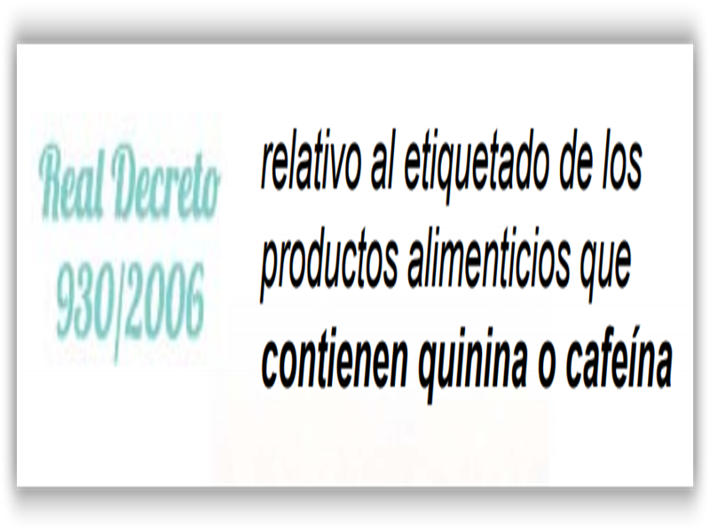

Slide 24
Cuando la cafeína o quinina son utilizados como aromas en la fabricación o en la preparación de un producto alimenticio, deberán figurar en la lista de ingredientes con su denominación específica, inmediatamente después del término “aroma”. Cuando una bebida destinada a consumirse tal cual o tras la reconstitución del producto deshidratado, contenga cafeína, sea cual sea su fuente, en proporción superior a 150 mg/l, deberá figurar en la etiqueta, en el mismo campo visual que la denominación de venta, la siguiente advertencia: “contenido elevado de cafeína” Esta indicación irá seguida entre paréntesis del contenido en cafeína expresado en mg/100ml.

Slide 25
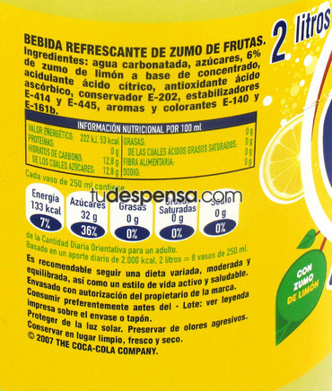

Slide 26
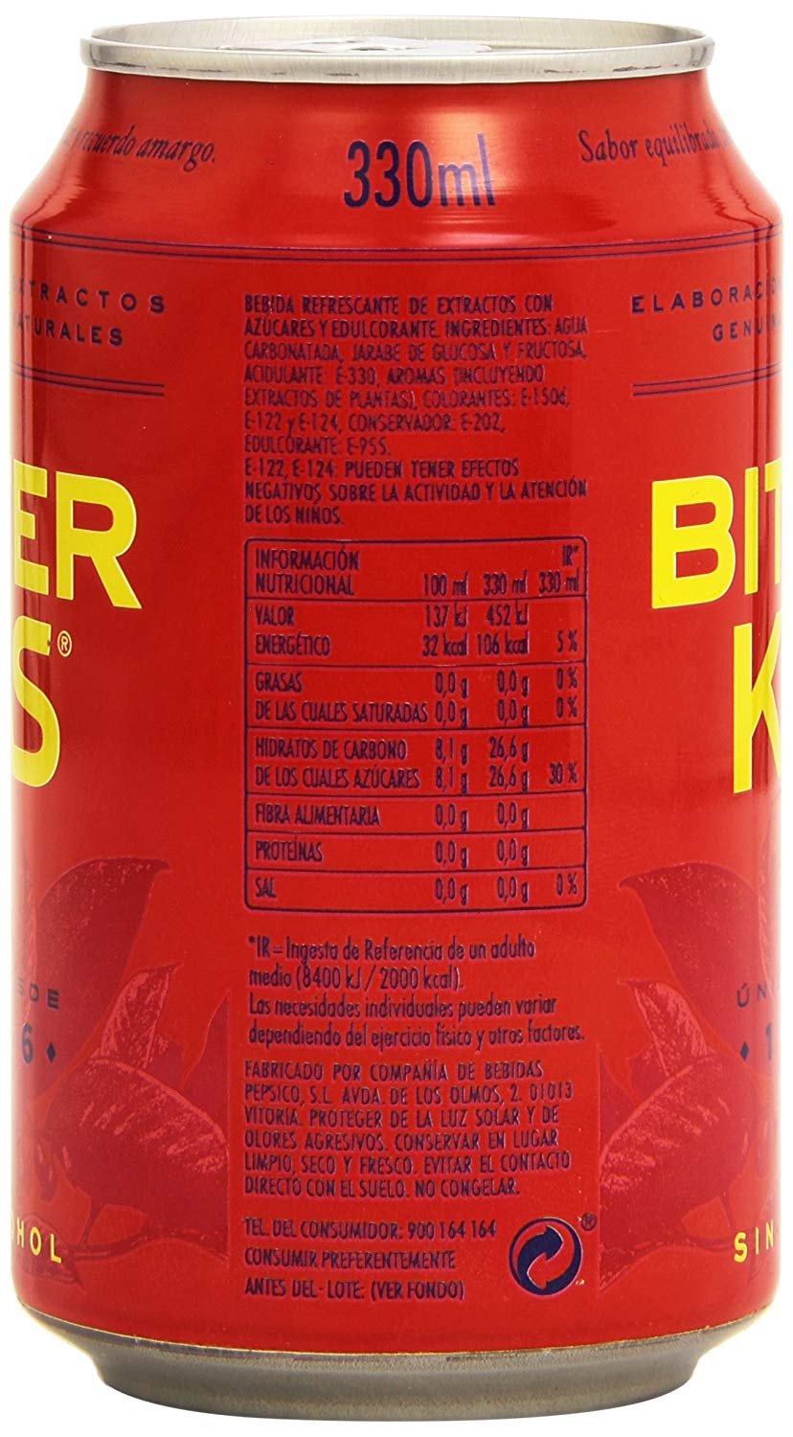
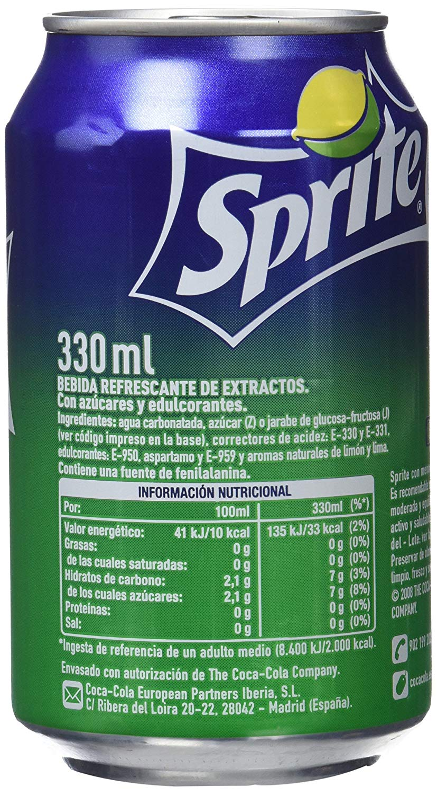
bebidas refrescantes de extractos, que se caracterizan por contener extractos de frutas, de otros vegetales o de ambos

Slide 27
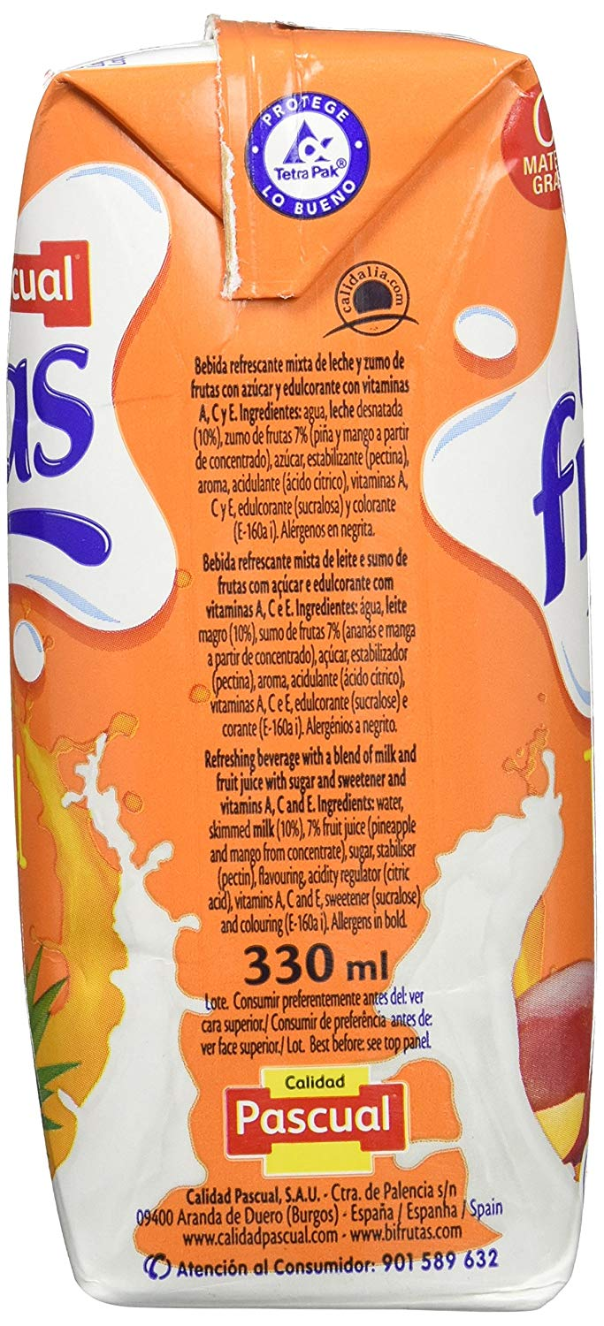
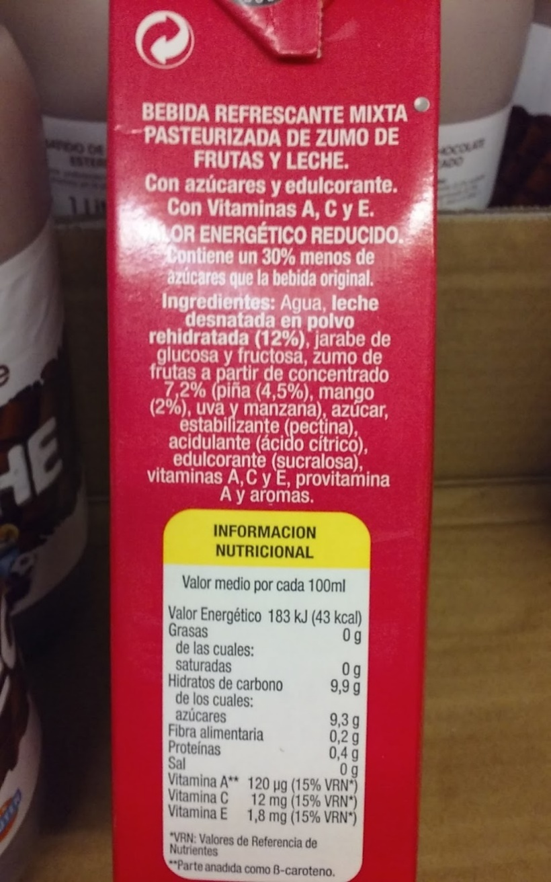
bebidas refrescantes mixtas, que están constituidas por bebidas refrescantes y otros alimentos

Slide 28
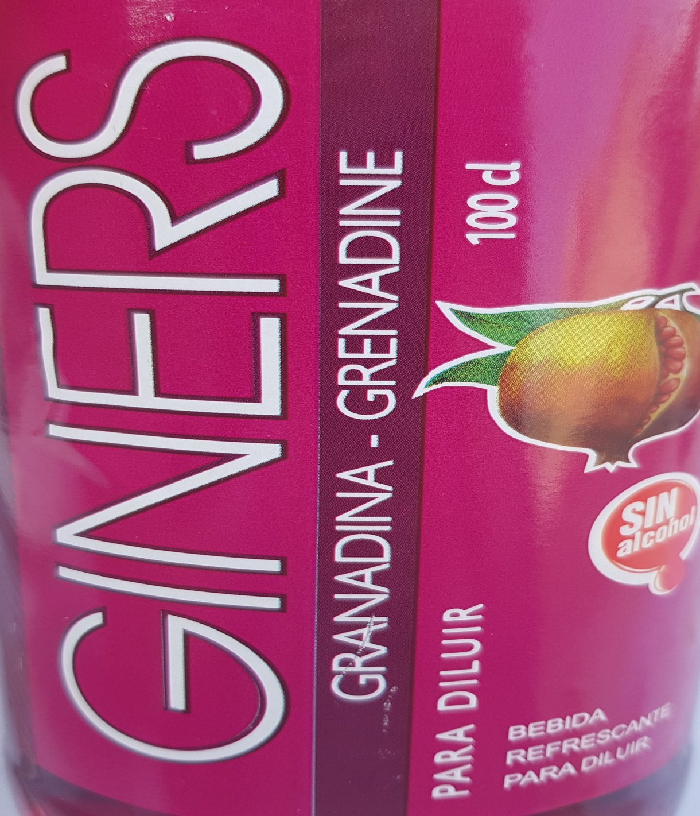
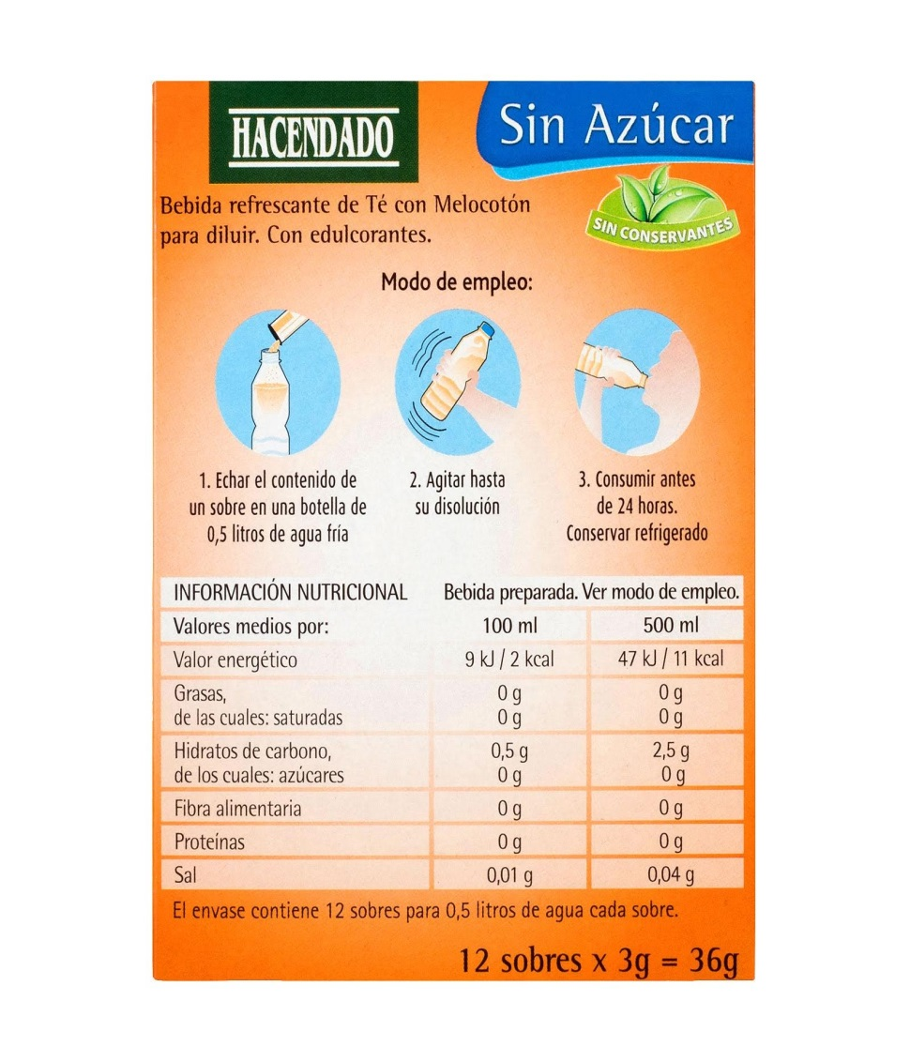
bebidas refrescantes para diluir y los productos sólidos para la preparación de bebidas refrescantes

Slide 29
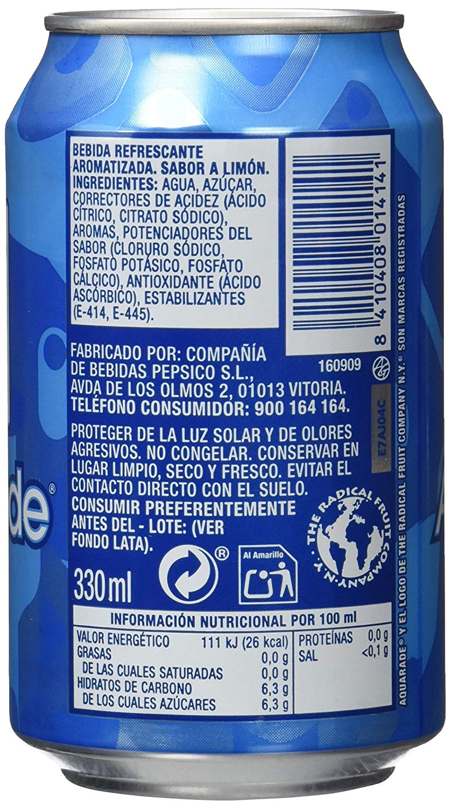
BEBIDAS REFRESCANTES AROMATIZADAS, que se caracterizan por contener agentes aromáticos con adición de otros ingredientes alimenticios

Slide 30
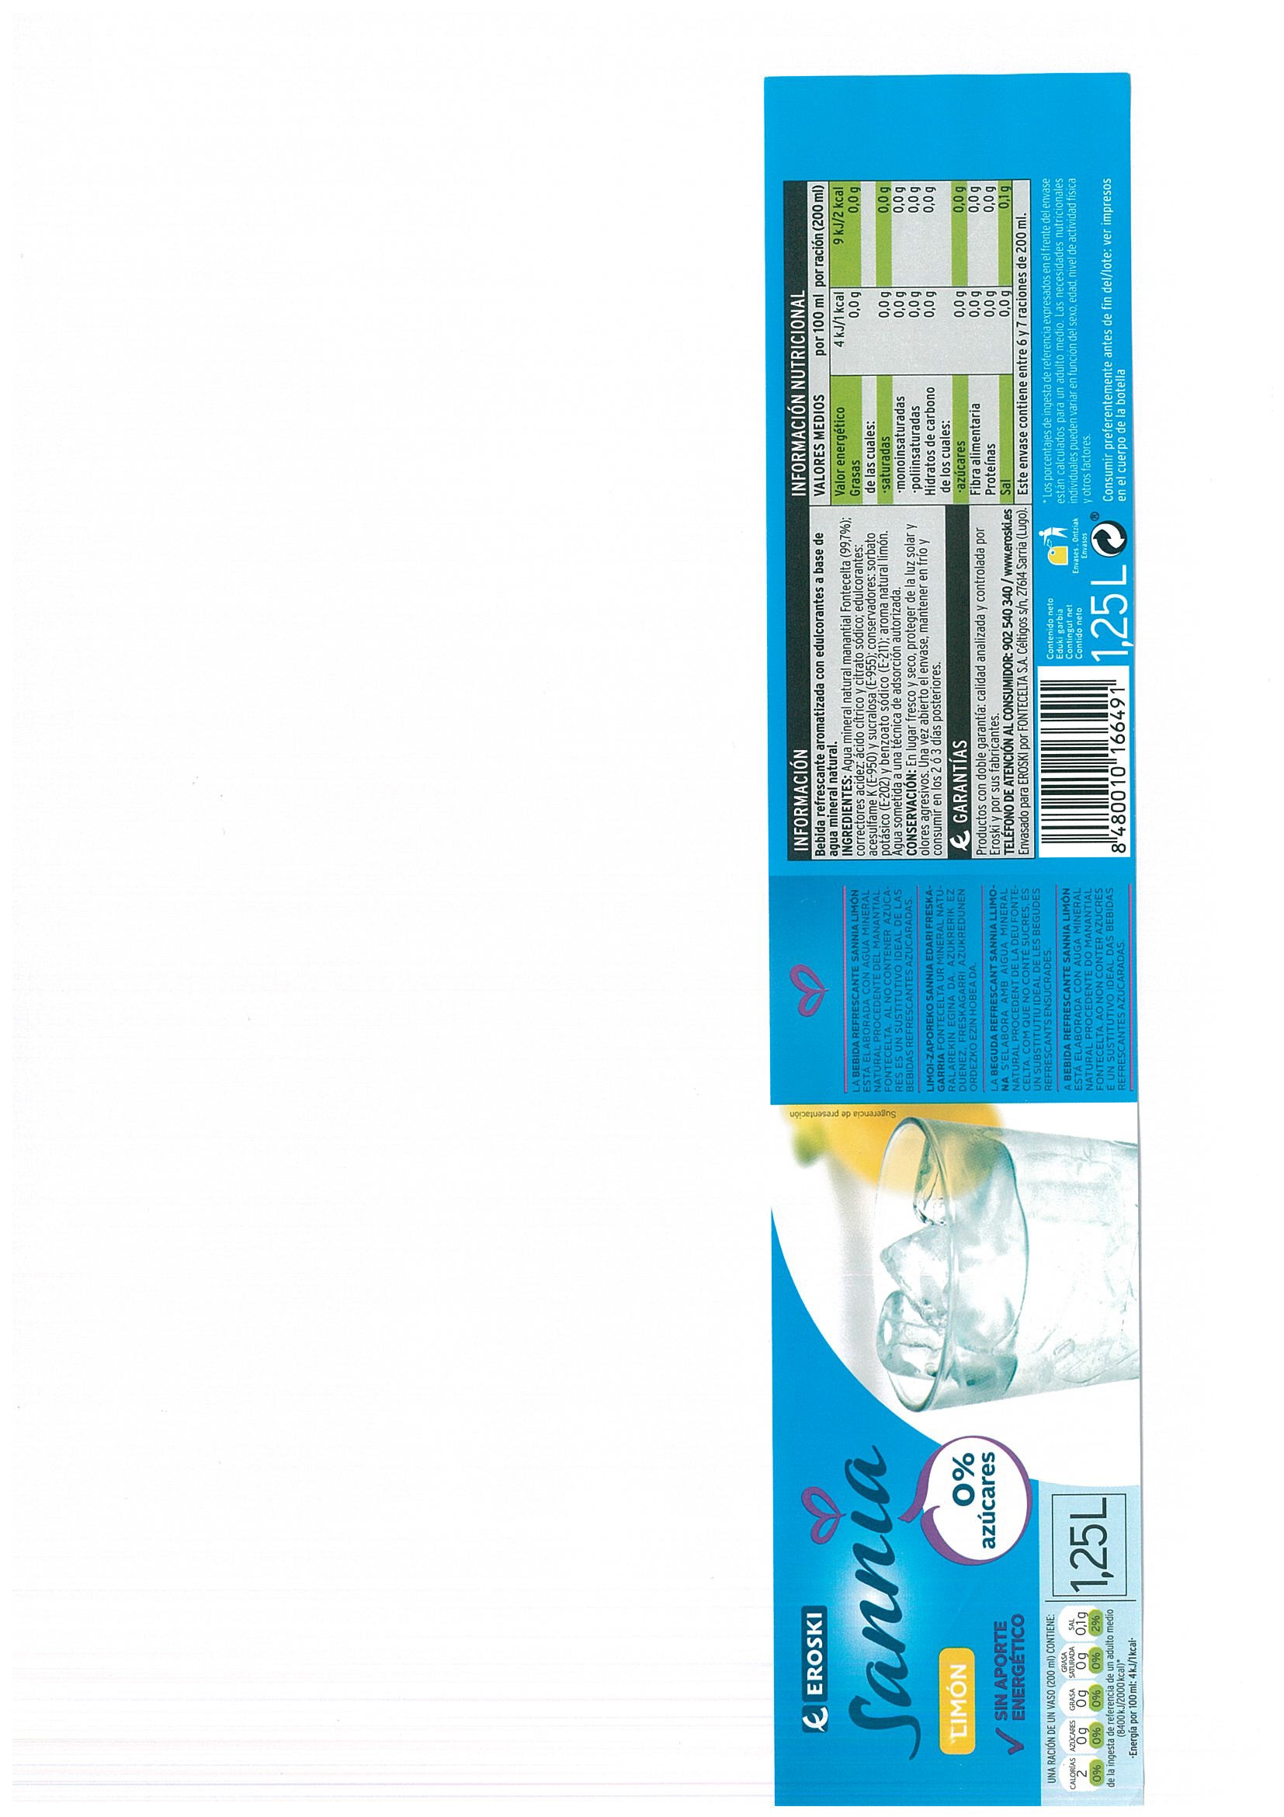

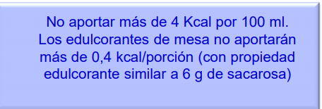
BEBIDAS REFRESCANTE S AROMATIZADAS CON EDULCORANTE

Slide 31
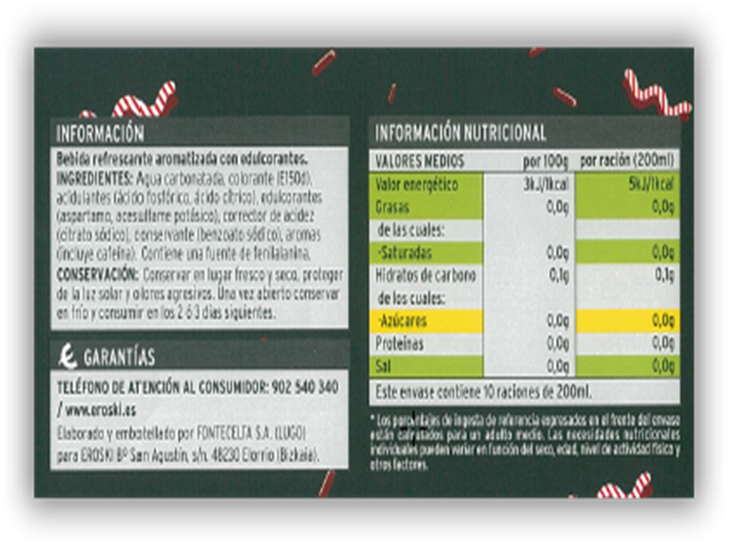
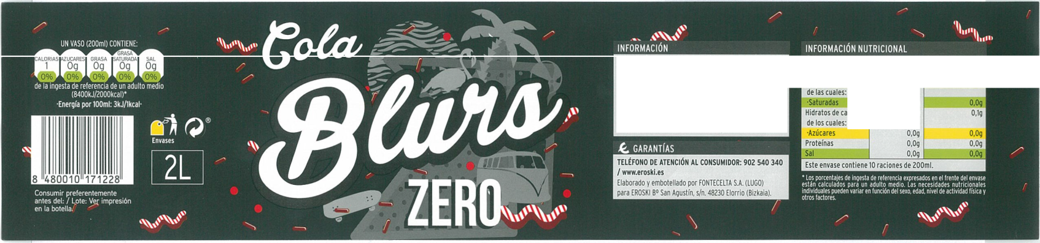

Bebida refrescante aromatizada con edulcorantes . INGREDIENTES :Agua carbonatada. colorante (EI50d), acidulantes (ácido fosfórico, ácido cnrico), edulcorantes (aspartamo,acesulfame potásico), corrector de acidez (citrato sódico), conservante (benzoato sódico), aromas (incluye cafelna). Contiene una fuente de fenilalanina. CONSERVACIÓN: Conservar en lugar fresco y seco, proteger de la luz solar y olores agresivos. Una vez abierto conservar en frío y consumir en los 2 ó 3 días siguientes.
Hidratos de carbono de los cuales:
O,Og
O,lg
La mención Zero es similar a “sin”, aquí no especifica en que nutriente se aplica, pero se entiende que es en todos según la tabla nutricional.

Slide 32


Slide 33
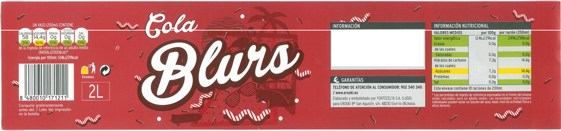
Bebida refrescante aromatizada con azúcar y edulcorante. INGREDIENTES: Agua carbonatada. azúcar. colorante (E150d),acidulante (ácido fosfórico. ácido cilrico), aromas (incluida cafefna). edulcorante (sucralosa).
CONSERVACIÓN: Conservar en lugar fresco y seco. proteger de la luz solar y olores agresivos. Una vez abierto conservar en frfo y consumir en los 2 6 3 dfas siguientes.

Slide 34
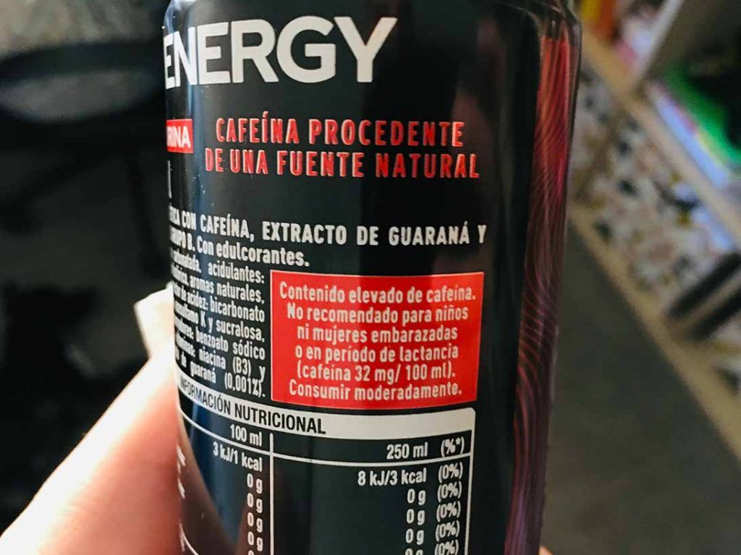
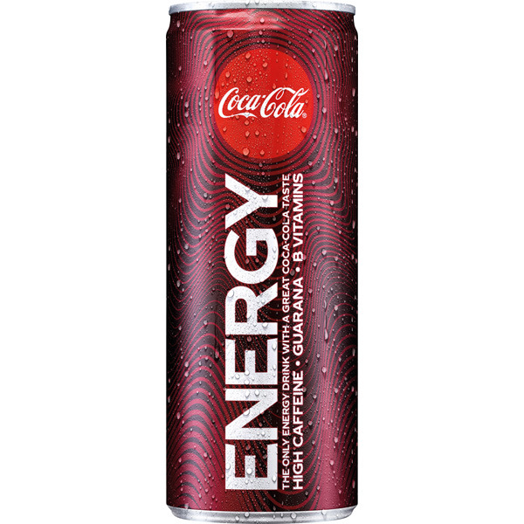
las denominadas “bebidas energérticas “ se rigen por el mismo
REAL DECRETO NO.650/2011

Slide 35
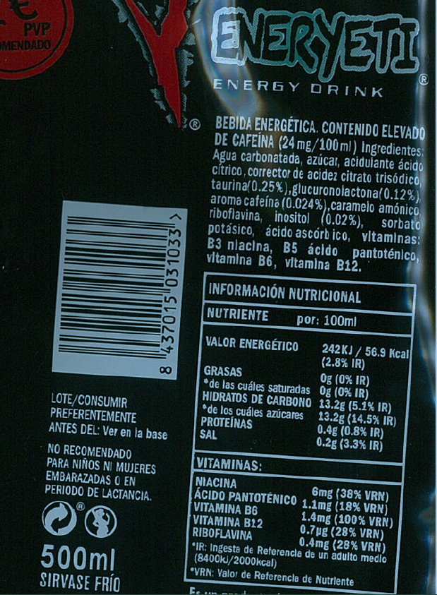
Falta categoría aditivo
Faltan ingredientes .
JARABE DE GLUCOSA – FRUCTOSA
Según trazabilidad elaboración

Slide 36
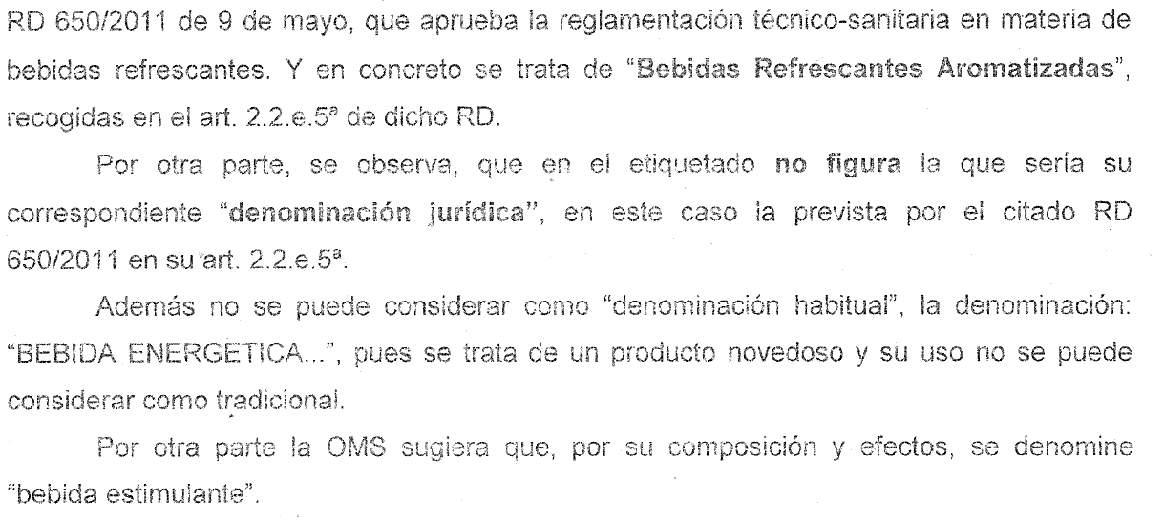

Slide 37
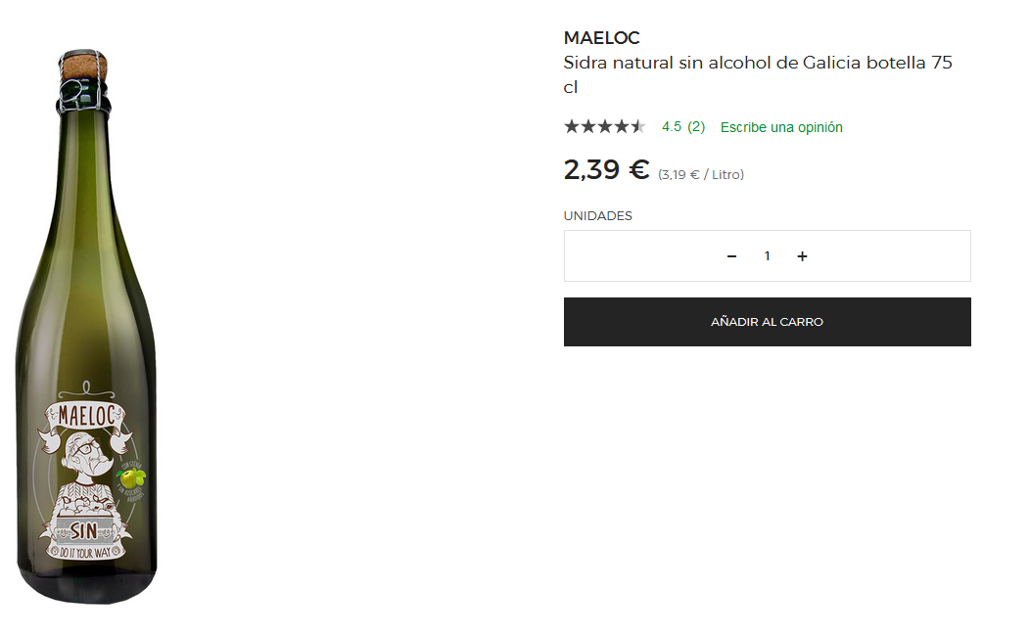

Slide 38
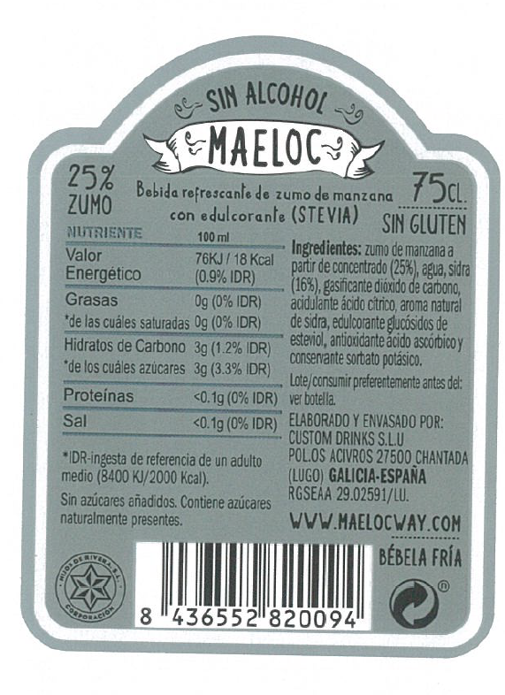
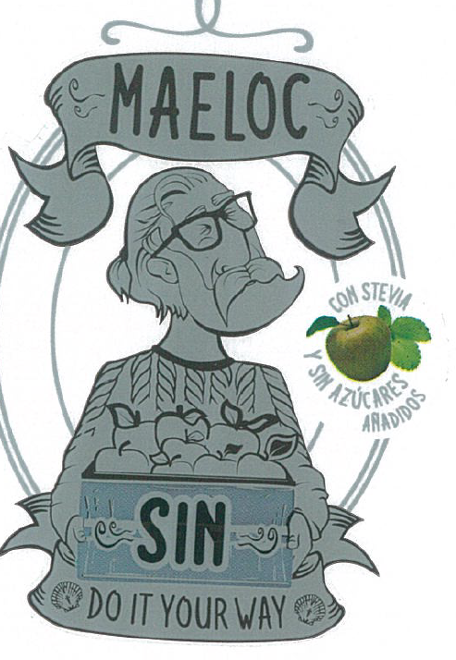

Slide 39
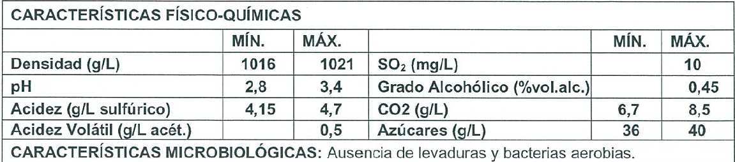

Slide 40
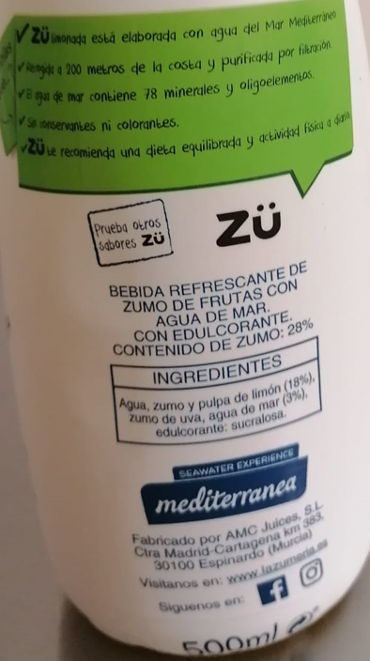

Slide 41
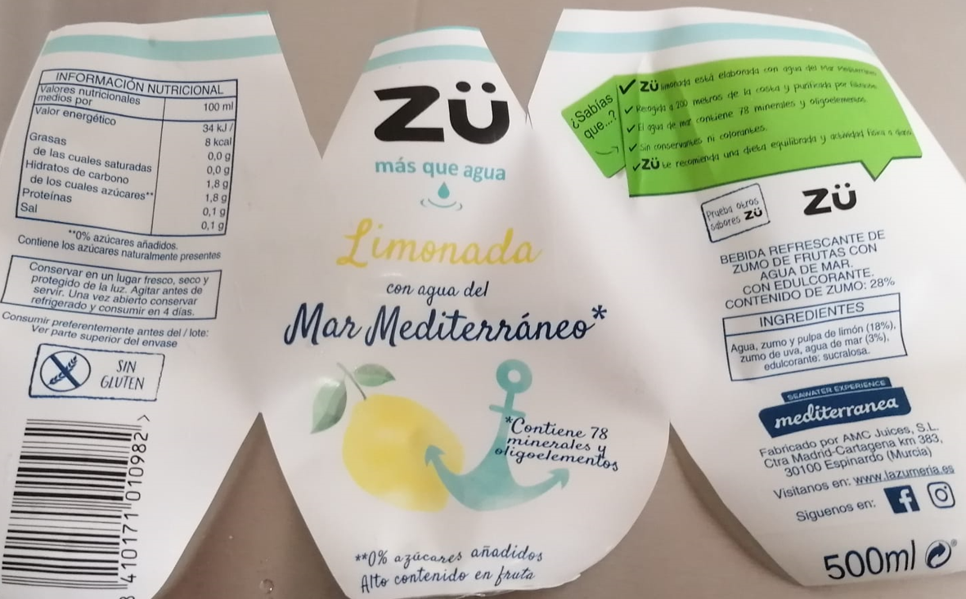

Slide 42
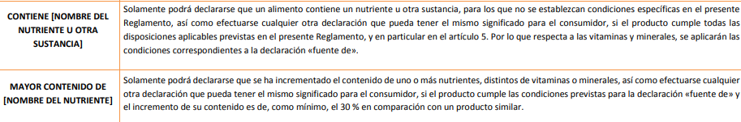
NO ES FRUTA ES ZUMO DE LIMON
SI HACE UNA DECLARACIÓN DE + CONTENIDO, DEBE DE SER COMPARATIVA Y DEBE DE REFERENCIARLA.

Slide 43
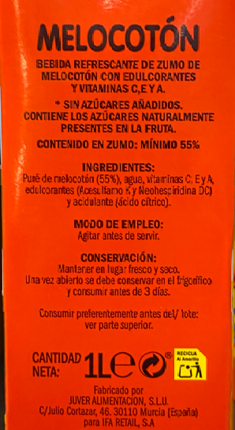
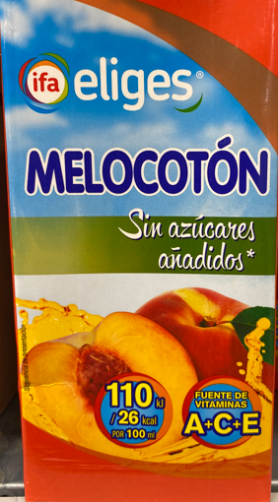
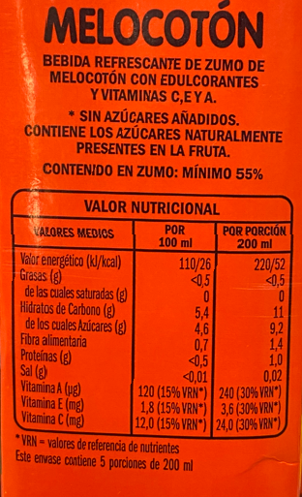

Slide 44

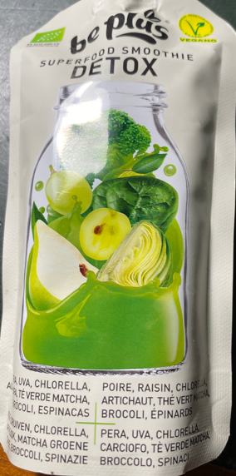
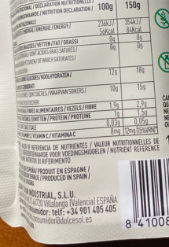

Slide 45
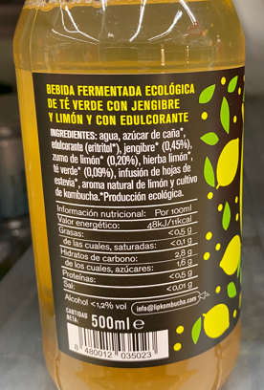
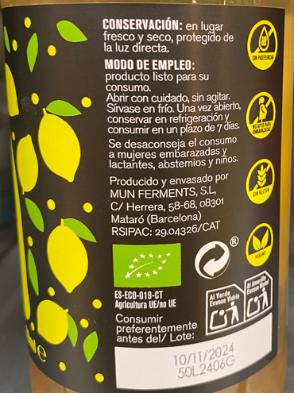


Slide 46


10 GR/100ML
DE AZUCAR

Slide 47
De este zumo 100 % Free de Juver destaca el sabor dulzón a melocotón y su textura suave, pero espesa. Esto es fruto de la poca cantidad de agua que se ha utilizado en esta mezcla. Además, no contiene aditivos ni componentes que, a priori, llamen la atención por la necesidad de consumirlos de forma moderada.
Ahora bien, lo de "free o "libre de azúcares añadidos" es un argumento bastante cuestionable. Según el etiquetado sí los contiene y no poca cantidad en realidad. Esto puede resultar muy confuso para el consumidor. De hecho, un vaso de este zumo, con una capacidad de unos 250 mililitros, el usario consume más de 26 gramos de azúcar, el máximo recomendable por la Organización Mundial de la Salud diario.

Slide 48


Slide 49



Slide 50


Slide 51
DISPOSICIONES ESTATALES
CAPÍTULO XXII ("FRUTAS Y DERIVADOS") DEL CÓDIGO ALIMENTARIO ESPAÑOL, aprobado por Decreto 2484/1967. –
REAL DECRETO 1044/1987, de 31 de julio (BOE de 29 de agosto), por el que se regula la elaboración de zumos de uva
- REAL DECRETO 667/1983, matinene vigencia en las disposiciones que resulten de aplicación a los zumos de otros vegetales y sus derivados
REAL DECRETO 1518/2007, de 16 de noviembre (BOE de 8 de diciembre), por el que se establecen parámetros mínimos de calidad en zumos de frutas y los métodos de análisis aplicables.
REAL DECRETO 781/2013, normas relativas a la elaboración, composición, etiquetado, presentación y publicidad de los zumos de frutas y otros productos similares destinados a la alimentación humana.
CONFECCIONES DE FRUTAS 2.1.- CONFITURAS, JALEAS, MARMALADES DE FRUTAS, CREMA DE CASTAÑAS Y MERMELADAS DE FRUTAS

Slide 52
Denominaciones de calidad. Denominaciones de origen e indicaciones geográficas protegidas
ORDEN DE 5 DE FEBRERO DE 1997 (BOE del 21) por la que se ratifica el Reglamento de la denominación de origen “Avellana de Reus” y de su Consejo Regulador.
REGLAMENTO (UE) 409/2010 de la Comisión, de 11 de mayo de 2010 (DOUE L 118, de 12.05.2010) por el que se inscribe una denominación en el Registro de Denominaciones de Origen Protegidas y de Indicaciones Geográficas Protegidas Castaña de Galicia (IGP)
RESOLUCIÓN DE 12 DE MAYO DE 2011 (BOE del 25), de la Dirección General de Industria y Mercados Alimentarios, por la que se concede la protección nacional transitoria a la D.O.P "Pasas de Málaga". Inscrita después por REGLAMENTO DE EJECUCIÓN (UE) No 579/2013 DE LA COMISIÓN.
REGLAMENTO DE EJECUCIÓN (UE) 308/2014 de la Comisión, por el que se inscribe I.G.P Almendra de Mallorca Almendra Mallorquina

Slide 53


Aditivos y aromas
REGLAMENTO (CE) 1333/2008

Slide 54


Slide 55
PRODUCTOS REGULADOS POR
REAL DECRETO 781/2013, DE 11 DE OCTUBRE, POR EL QUE SE ESTABLECEN NORMAS RELATIVAS A LA ELABORACIÓN, COMPOSICIÓN, ETIQUETADO, PRESENTACIÓN Y PUBLICIDAD DE LOS ZUMOS DE FRUTAS Y OTROS PRODUCTOS SIMILARES DESTINADOS A LA ALIMENTACIÓN HUMANA
MATERIAS PRIMAS

Slide 56
Frutas. Se consideran así a todas las frutas, así como los tomates. Esta fruta se debe encontrar en buen estado, debidamente madura y fresca o conservada mediante procedimientos físicos o por tratamientos, incluidos los tratamientos posteriores a la cosecha aplicados conforme a la legislación de la Unión Europea.
Puré de frutas. Producto susceptible de fermentación, pero no fermentado, obtenido mediante procedimientos físicos adecuados, por ejemplo tamizando, triturando o desmenuzando la parte comestible de frutas entera o peladas sin eliminar el zumo.
Puré de frutas concentrado. Producto obtenido a partir de puré de frutas por eliminación física de una proporción determinada de agua que lo constituye podrá contener aromas reconstituidos y sustancias autorizadas, que deberán proceder de la misma especie de fruta.

Slide 57
.Aroma. normativa los aromas
OBTENCION transformación de la fruta mediante procedimientos físicos para reconstitución
A partir del aceite de presión en frío de cáscaras de cítricos y de compuestos de huesos de frutas.
Azúcares. Se trata de:
Los azúcares definidos reglamentación técnico - sanitaria sobre determinados azúcares destinados a la alimentación humana.
El jarabe de fructosa.
Los azúcares obtenidos de frutas.
Miel. El producto definido en la según la norma de calidad
Pulpa o células. Los productos obtenidos de la parte comestible de fruta de la misma especie sin eliminar el zumo. Además, en lo referente a los cítricos, la pulpa y las células son los sacos de zumo obtenidos del endocarpio

Slide 58
En cuanto a los ingredientes autorizados, a los productos contemplados en las denominaciones anteriormente mencionadas, solo se les podrá añadir los siguientes ingredientes:
Vitaminas y minerales autorizados de acuerdo con la normativa comunitaria de aplicación.
Aditivos alimentarios autorizados de acuerdo con la normativa comunitaria de aplicación.
.Al zumo de uva: sales de ácidos tartáricos restituidas.

Slide 59
-A los zumos de frutas , zumos de frutas a partir de concentrado y zumos de frutas concentrados .:
AROMAS , PULPAS Y CELULAS RESTITUIDAS.
- A los productos del ANEXO III siguientes :
-«Vruchtendrank», para el néctar de frutas
-El néctar de frutas obtenido exclusivamente a base de zumos de frutas, de zumos de frutas concentrados o de una mezcla de estos dos productos, no consumibles en estado natural en razón de su elevada acidez natural.
-«Succo e polpa» o «sumo e polpa», para el néctar de frutas obtenido exclusivamente a partir de puré de frutas y/o de puré de frutas concentrado.
«Sød … saft» o «sødet … saft», completado mediante la indicación, en lengua danesa, de la fruta empleada, para el zumo de esta misma fruta, con adición de más de 200 gramos de azúcar por litro.
«Smiltsērkšķu sula ar cukuru» o «astelpaju mahl suhkruga» o «słodzony sok z rokitnika», para zumos obtenidos a partir de «seabuckthorn» con un máximo de 140 gramos de azúcar añadida por litro .
AZUCARES y/o MIEL
- A los productos del anexo I.A (1 a 6), para corregir el sabor ácido , ZUMO DE LIMÓN O LIMA en cantidad no superior a 3gr./litro.

Slide 60
A los néctares de fruta: aromas, pulpas y células restituidos; azúcares y/o miel en una cantidad no superior al 20% en peso respecto al peso total de los productos acabados, y/o edulcorantes. Solo podrá declararse que no se han añadido azúcares a un néctar de frutas, si no se ha añadido al producto ningún monosacárido ni disacárido, ni ningún alimento utilizado por sus propiedades edulcorantes incluidos los edulcorantes definidos en la normativa comunitaria de aplicación. Si los azúcares están naturalmente presentes en el etiquetado deberá figurar asimismo la siguiente indicación: "contiene azúcares naturalmente presentes".
-Al zumo de tomate y al zumo de tomate a partir de concentrado: sal, especias y hierbas aromáticas

Slide 61



ANEXO IV

Slide 62
Requisitos de etiquetado, presentación y publicidad, establecidos para los productos alimenticios (REGLAMENTO DE INFORMACIÓN AL CONSUMIDOR ) R UE 1169/2011 productos definidos en los Anexos I.A y I.B del REAL DECRETO 781/2013
Productos definidos en el Anexo I.A : Zumo de frutas, Zumo de frutas a partir de concentrado, Zumo de frutas concentrado, Zumo de fruta extraído con agua Zumo de frutas deshidratado/en polvo, Néctar de frutas
Productos definidos en Anexo .l B : Ingredientes, tratamientos y sustancias autorizados.
Como alternativa a estos nombres de producto, en el Anexo III se incluye una lista de denominaciones particulares que podrán utilizarse en la lengua y en las condiciones especificadas en el citado anexo III :Vruchtendrank , Süßmost , Succo e polpa, mosto ,Äpplemust etc

Slide 63
Cuando el producto proceda de una sola especie de fruta, la palabra «fruta» se sustituirá por el nombre de la misma.
En el caso de los productos elaborados a partir de dos o más frutas, excepto cuando se utilice zumo de limón, de lima, o de ambos, en las condiciones estipuladas en el anexo I.B.2 (lista de Ingredientes autorizados.) la denominación se compondrá de una lista de las frutas utilizadas, en orden decreciente según el volumen de los zumos o purés de frutas incluidos, tal como se indique en la lista de ingredientes.
en el caso de los productos elaborados a partir de tres o más frutas, la indicación podrá indicarse por la mención «varias frutas» o una indicación similar, o por el número de frutas utilizadas.

Slide 64
La reconstitución de los productos definidos en el anexo I.A en su estado original por medio de las sustancias estrictamente necesarias para esta operación no supone la obligación de mencionar en el etiquetado la lista de los ingredientes utilizados .
Deberá indicarse en el etiquetado la incorporación al zumo de frutas de una cantidad añadida de pulpa o de células conforme se definen en el anexo II (. Frutas , puré de frutas, puré de frutas concentrado, aroma, azúcares , miel y pulpa o células)

Slide 65
-En el caso de mezclas de zumo de fruta y de zumo de fruta a partir de concentrado, y en el caso de néctar de frutas obtenido total o parcialmente a partir de uno o más productos concentrados, el etiquetado deberá incluir la indicación «a partir de concentrado(s)» o «parcialmente a partir de concentrado(s)», según proceda.
Esta indicación deberá figurar junto a la denominación de venta, en caracteres claramente visibles y que destaquen del fondo con nitidez.
En el caso del néctar de frutas, el etiquetado deberá incluir la indicación del contenido mínimo de zumo de frutas, de puré de frutas o de mezcla de estos ingredientes, mediante los términos «contenido de fruta: mínimo… %». Esta mención deberá figurar en el mismo campo visual que la denominación de venta .
.

Slide 66
El nivel Brix para el zumo de frutas será el valor del zumo tal como se extrae de la fruta y no podrá modificarse, excepto si se mezcla con el zumo de una fruta de la misma especie.
El nivel mínimo de grados Brix se establece en el anexo V para el zumo de frutas
reconstituido y el puré de frutas reconstituido excluye los sólidos solubles de todo ingrediente o aditivo que haya podido añadirse en su caso

Slide 67

ANEXO V

Slide 68
Etiquetado de los zumos de frutas concentrados no destinados al consumidor final.
En el etiquetado de los zumos de frutas concentrados contemplados en el Anexo I.A.2, no destinados al consumidor final, deberá figurar una mención que indique la presencia y la cantidad de zumo de limón, zumo de lima o agentes acidificantes añadidos autorizados por el Reglamento (CE) nº 1333/2008 del Parlamento Europeo y del Consejo, de 16 de diciembre de 2008, sobre aditivos alimentarios. Esta indicación figurará en uno de los lugares siguientes:
en el envase,
b) en una etiqueta unida al envase, o
c) en un documento que lo acompañe.

Slide 69
Los parámetros mínimos de calidad en zumos de frutas y los métodos de análisis aplicables.
Real Decreto 1518/2007, de 16 de noviembre:
Los parámetros mínimos de autenticidad y calidad para el zumo de naranja, zumo/puré de albaricoque, zumo de mandarina, zumo de manzana, zumo/puré de melocotón, zumo/puré de pera y zumo de piña, pueden ser consultados en el Anexo I :
Normas del Codex alimentarius , y Código de prácticas para la elaboración de zumos de frutas y vegetales de la UE (AIJN)

Slide 70

Los métodos de análisis, pueden ser consultados en el Anexo II.

Slide 71


Parámetros isotópicos:

Slide 72


Slide 73

Zumo de frutas a partir de concentrado: el producto obtenido al reconstituir zumo de frutas concentrado.
Se pueden reincorporar el aroma, la pulpa y las células de la misma especie de fruta.
Solamente podrá declararse que un alimento posee un ALTO CONTENIDO DE VITAMINAS Y/O MINERALES, así como efectuarse cualquier otra declaración que pueda tener el mismo significado para el consumidor, si el producto contiene como mínimo dos veces el valor de la «fuente de [NOMBRE DE LAS VITAMINAS vit c
ZUMO DE FRUTAS A PARTIR DE CONCENTRADO

Slide 74



Slide 75


Slide 76

LA INFORMACION NUTICIONAL NO ES PRESENTADA EN FORMA DE TABLA HABIENDO ESPACIO PARA ELLO

Slide 77



Slide 78

Zumo de manzana + antioxidante , ácido ascórbico

Slide 79

DECLARA :ORIGEN MANZANAS ALEMANIA, NO PROCEDE DE CONCENTRADO Y NO SE LE HA AÑADIDO ANTIOXIDANTE

Slide 80

NutriScore es un sistema de etiquetado nutricional basado en la puntuación de alimentos (score) según su composición nutricional (nutri). La puntuación que obtiene cada producto se traduce a una escala o indicador de color, siendo el color verde (letra A) indicativo de la máxima calidad nutricional, y el color ROJO (letra E) el de peor calidad nutricional . Aquí utiliza la tabla obligatoria con los colores utilizados en el modelo adicional nutriscore .

Slide 81


Slide 82


Slide 83
La acidez depende del contenido en ácido L-MALICO
Los valores por encima de 100 mgr/l en acido cítrico puede ser por adicción del mismo o bien de otros zumos.
La relación glucosa /fructosa con valores elevados pueden indicar azucares añadidos
El valor de D-SORBITOL- elevados en zumos ácidos o de origen chino
Puede haber presencia de MALTOSA en zumos clarificados con amilasas.
El índice de formol en zumos de manzana dulces podría no alcanzar valores mínimos .

Slide 84




Slide 85


Slide 86



Slide 87
La media natural de contenido de ácido L-ascórbico del zumo recién exprimido está entre 400 y 500 mg/l. Deben garantizarse 200 mg/l de ácido L-ascórbico a la fecha de consumo preferente.
El contenido porcentual de la sacarosa en el total de azúcares es menor del 50% excepto para zumos de final de temporada
Un exceso de glucosa y/o una proporción demasiado alta de sacarosa en el azúcar total indica azucarado adicional. Una proporción inferior de sacarosa puede estar causada por inversión.
En el zumo de mandarina
La media natural de contenido de acido L-ascorbico del zumo recien exprimido esta entre 250 y 350 mg/l. Deben garantizarse los 100 mg/l de acido L-ascorbico a la fecha de consumo preferente

Slide 88


CONSIDERACIONES DE ALGUN PARÁMETRO
Zumo directo. de zumos/purés directos, de Italia pueden mostrar valores por debajo de 8,5 Brix VALOR MINIMO : 9
Fosforo total 110 – 230 mg/Kg
En zumo/pure de melocotón de melocotones españoles pueden observarse valores bajos, 80

Slide 89




Slide 90

Acidez valorable a pH 8,1 en meq/l 50 – 180
El nivel de acidez esta determinado esencialmente por la proporcion de los acidos citrico y malico y de pende bastante de las condiciones de clima y suelo. El ácido tartárico no está presente en la fruta
El contenido natural de acido citrico es siempre superior al de ácido málico
Acido citrico: AcidoD-isocítrico 25 - 70
Valores superiores al limite indican la adición de acido cítrico
Si la relación glucosa: fructosa es mayor que el limite superior de 1,25 puede indicar una
alta proporcion de corazones y/o partes externas de la fruta.
Indice de Formol ml.NaOH 0,1M/100 ml 8 - 20
Valores inferiores a 8 indican dilución con agua o un uso desproporcionado de corazones

Slide 91

Zumo de frutas concentrado: El producto obtenido a partir de zumo de una o varias especies de fruta por eliminación física de una parte determinada del agua. Cuando el producto esté destinado al consumo directo, la eliminación de agua será de al menos un 50 %.

Slide 92
Zumo de fruta extraído con agua: el producto obtenido por difusión en agua de fruta pulposa entera cuyo zumo no puede extraerse por procedimientos físicos, fruta entera deshidratada.
Puede encontrarse formando parte de la composición de otros tipos de zumos como néctares o zumos a partir de concentrados.

Slide 93

Zumo de frutas deshidratado/en polvo: el producto obtenido a partir de zumo de una o varias especies de fruta por eliminación física de la práctica totalidad del agua.

Slide 94
NUEVO PROYECTO REGLAMENTO ZUMOS CONSIDERACIONES
Zumos de frutas:
Los zumos de frutas podrán llevar la mención «sin azúcares añadidos» para aclarar que, a diferencia de los néctares de fruta, los zumos de frutas no pueden, por definición, contener azúcares añadidos, una característica que la mayoría de los consumidores no conoce.
un zumo de frutas reformulado podría indicar en su etiqueta «zumo de frutas con azúcar reducido». Para simplificar aún más y adaptarse a los gustos de los consumidores, el término «agua de coco» podrá utilizarse ahora, además del de «zumo de coco»

Slide 95
Néctar de frutas: el producto susceptible de fermentación, pero no fermentado que se obtenga por adición de agua con o sin adición de azúcares y/o de miel a los productos anteriores y al puré de frutas, al puré de frutas concentrado, a una mezcla de estos productos, y sea conforme al anexo IV cumpliendo los contenidos mínimos de zumo y/o puré en el producto terminado .

Slide 96





Slide 97
REAL DECRETO 1044/1987, de 31 de julio (BOE de 29 de agosto), por el que se regula la elaboración de zumos de uva
Zumo de uva: El producto líquido no fermentado, pero capaz de fermentar, obtenido por los tratamientos adecuados a) A partir de uva fresca o de mosto de uva, definidos en los puntos 1 y 2, respectivamente, del anexo I del Reglamento (CEE) 822/87.
b) Por reconstitución:
De mosto de uva concentrado, obtenido de acuerdo con la definición mencionada en el
punto 6 del anexo I del Reglamento (CEE) numero 822/87, de 16 de marzo, o
De zumo de uva concentrado, obtenido restituyendo la proporción de agua extraída al
zumo en el proceso de concentración
ETIQUETADO
se podrá incluir la palabra mosto en la marca comercial del mismo.
Para zumo de uva obtenido total o parcialmente a partir de un zumo de uva concentrado, la mención «a base de zumo de uva concentrado»; esta mención deberá aparecer en proximidad a la denominación, de forma que resalte en relación con todo el contexto y en caracteres bien visibles.
b) Para los productos definidos en los números 1 y 2 del artículo 1.º, cuyo contenido en anhídrido carbónico sea superior a 2 gramos por litro, la mención «gasificado».
c) Para el zumo de uva concentrado y el zumo de uva deshidratado la cantidad de agua que debe añadirse para reconstituir el producto

Slide 98



Slide 99


Slide 100

Los productos definidos ,una vez reconstituidos deberán cumplir las siguientes especificaciones técnicas.

Slide 101

En la preparación de las horchatas de chufa se autoriza el empleo de: Chufa. Agua potable. Azúcar, azúcares. Agentes aromáticos. Únicamente podrán utilizarse la canela y/o corteza de limón y sus esencias o extractos

Slide 102

El producto nutritivo de aspecto lechoso, obtenido mecánicamente a partir de los tubérculos Cyperus Sculentus L., sanos, maduros, seleccionados y limpios, rehidratados, molturados y extraídos con agua potable, con o sin adición de azúcar, azúcares.
1 Horchata de chufa natural.–Es la preparada con la proporción adecuada de chufas, agua y azúcar para que el producto tenga un mínimo de 12 por 100 de sólidos solubles.
2 Horchata de chufa natural pasterizada
3. Horchata de chufa pasterizada.–Es la horchata de chufa sometida a un proceso tecnológico que suprima o transforme, total o parcialmente su contenido de almidón
4 Horchata de chufa esterilizada
5 Horchata UHT
6 Horchata de chufa condensada.
7 Horchata de chufa condensada pasterizada
8 Horchata de chufa condensada congelada.–Los azúcares totales expresados en sacarosa serán como mínimo del 40 por 100.
9 Horchata de chufa en polvo

Slide 103
Denominación del producto: La denominación del producto se ajustará a lo establecido en el título I de esta Reglamentación, que figurará en la cara principal del envase o en la zona más visible del mismo. La denominación del producto irá acompañada del tratamiento específico a que haya sido sometido.
Se prohíbe la utilización de calificativos o expresiones que puedan inducir a error o engaño al consumidor, tales como «extra», «súper», «superior» y similares, así como dibujos, fotografías, grafismos, etcétera del fruto o del tubérculo que no figuren en la composición o que, figurando, no guarden orden lógico en el decreciente de sus contenidos.

Slide 104


Slide 105


Slide 106
GRACIAS POR LA ATENCIÓN

